Slide 1

Programação - Aula 05
Pseudocódigo (Parte 1)
Prof. Mário Leite

Slide 2
Pseudocódigo: Definições
Pseudocódigo é um modo de apresentar o algoritmo de maneira mais técnica, mais enxuta, mais formal, e já utilizando elementos de programação, como: variáveis, constantes, operadores e estruturas de controle.
O idioma Português não é muito adequado para escrever programas de computador. Por isso, quando se apresenta uma sequência de instruções na forma descritiva (algoritmo) ela pode ficar muito longa e tornar inviável a sua utilização.
O Pseudocódigo é uma forma mais técnica e mais compacta de apresentar o algoritmo; é um falso código porque ainda não está na forma de código definitivo para ser introduzido no computador, e não é uma linguagem de programação.
Utiliza um conjunto de termos em Português com elementos de programação, formando o dialeto Portugol (Português + Algol). Então, Pseudocódigo é uma pseudolinguagem de programação.

Slide 3
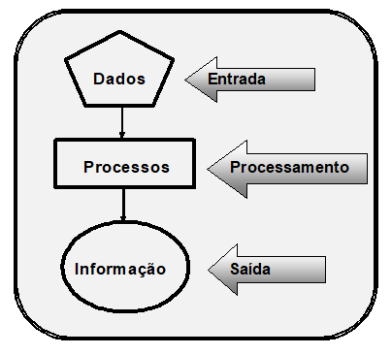
O processo básico da Programação
Comando de entrada: Leia (dado)
Comando de saída: Escreva (informação)

Slide 4
Pseudocódigo (exemplo)
Reescrevendo o algoritmo para calcular e exibir a soma de dois números teremos o seguinte:
Leia (A)
Leia (B)
C ← A + B
Escreva (C)
Observe que agora a sequência de instruções ficou bem mais enxuta, mais técnica e menos descritiva; assim é bem mais fácil de entender.
O símbolo ← é o operador de atribuição em nível de pseudocódigo.

Slide 5
Pseudocódigo (exemplo)
Calcular e exibir a média ponderada de quatro provas.
Leia (Prova1)
Leia (p1)
Leia (Prova2)
Leia (p2)
Leia (Prova3)
Leia (p3)
Leia (Prova4)
Leia (p4)
Prod ← (p1*Prova1 + p2*Prova2 + p3*Prova3 + p4*Prova4)
Media ← Prod/(p1+p2+p3+p4)
Escreva (Media)

Slide 6
Variáveis e Constantes
No slide anterior foram utilizados vários “nomes” para armazenar valores
referentes às provas e seus respectivos pesos. Esses “nomes” são os elementos mais importantes em programação: as variáveis.
Variáveis são locais simbólicos da memória do computador que o
programador cria para armazenar dados/informações, fazer cálculos e
recuperar valores processados.
Uma variável representa um endereço da memória, definido pelo
Programador, e possui as seguintes características:
Identificador ==> nome do endereço na memória (nome da variável).
Valor ==> valor armazenado num dado instante.
Tipo ==> tipo de dado do seu valor: inteiro, real, caractere ou lógico
Escopo ==> visibilidade (região do programa onde pode ser acessada).
Como o nome indica, uma variável pode ter seu valor alterado durante o
processamento. Por exemplo, a instrução x ← x + 1 significa que
o valor atual de x passará a ser o valor anterior acrescido de 1.

Slide 7
Identificação de Variáveis
Embora as variáveis (e constantes) possuam quatro características
Identificador, Valor, Tipo de Dado e Escopo, a mais importante
é o Identificador, pois, o processador opera em cima desta
característica, reconhecendo-a como o endereço de memória.
Existem algumas regras para nomear (criar o identificador) de uma variável:
1. Deve traduzir bem o significado do que está sendo armazenado.
2. Deve começar sempre com uma letra (A-Z, a-z) ou com underline ( _ ).
3. Não podem ser utilizados caracteres especiais ou pontuação (? > < @ &*, . # ; +).
4. Não pode haver espaços em branco entre os caracteres.
5. O tamanho deve ser de no máximo 255 caracteres.
6. Não podem ser utilizadas letras acentuada (á ó ê ã) e nem o cedilha (ç);
7. Não pode utilizar palavras reservadas de programação (Leia ,Var, Const, FimSe)
nomeFunc (nome de funcionário)
TAXA (taxa fixa sobre um produto)
endCli (endereço do cliente)
Soma (resultado de uma soma)
num (número a ser lido)
maiorNum (maior número de uma lista)

Slide 8
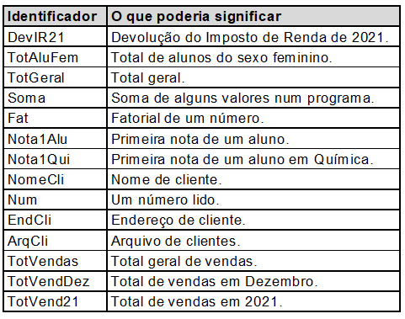
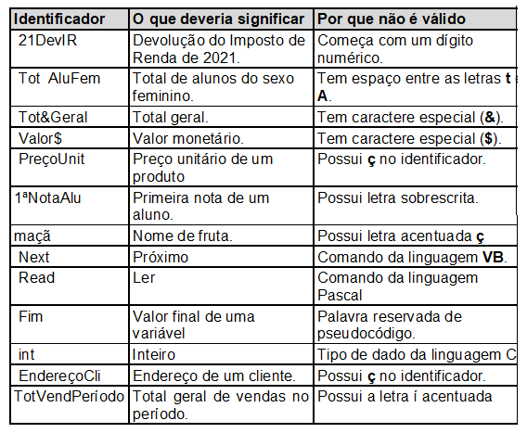
Identificação de Variáveis
Identificadores válidos
Identificadores inválidos

Slide 9

Aula 05 - Resumo

